Slide 1

Funkcjonalność użytkowa
Wyższy poziom kontroli armatury
Dzień dobry!
Krzysztof Jędrzejewski

Slide 2
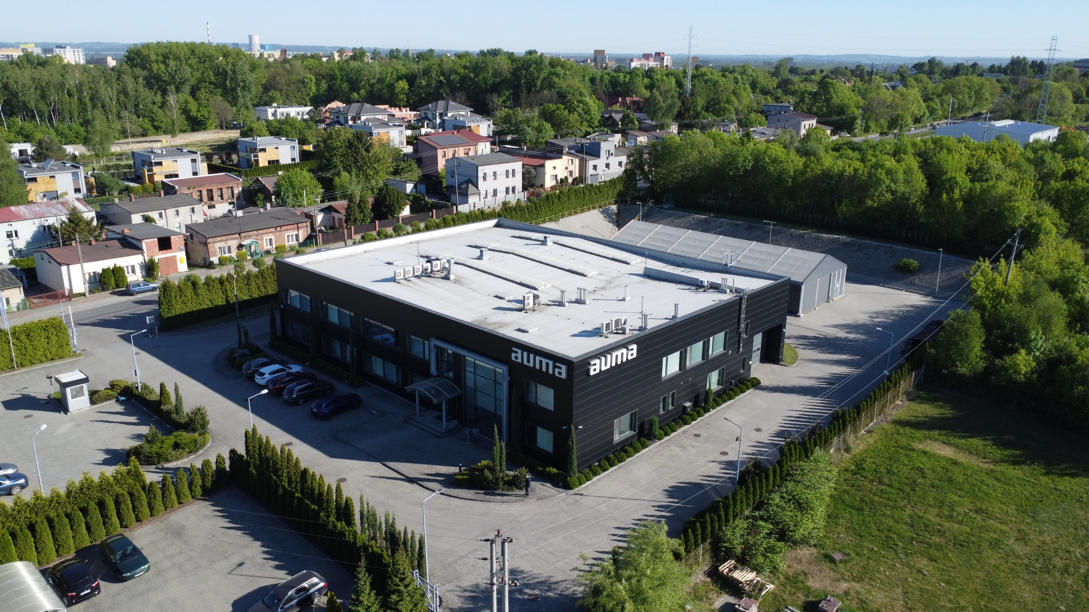
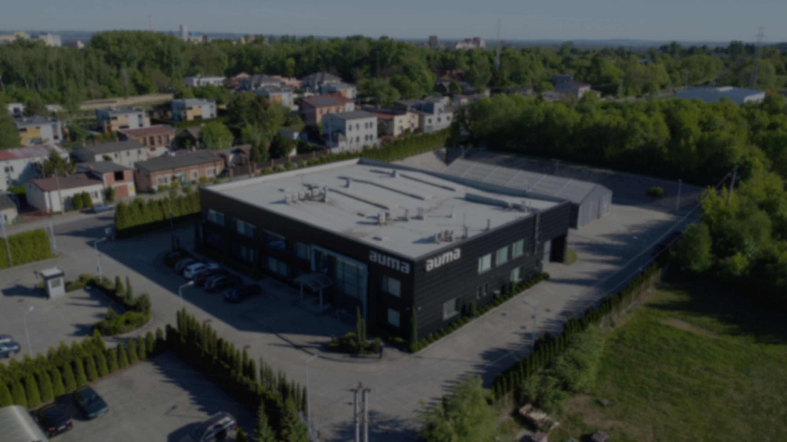
Ponad 50 lat doświadczenia w automatyzacji armatury
Centrala firmy AUMA POLSKA
Doświadczenie w wielu branżach
Zespół 34 doświadczonych
inżynierów sprzedaży i serwisu
Serwis centralny w Sosnowcu:
Montaż na armaturze
Parametryzacja / nastawy
Magazyn centralny
Zmiana konfiguracji
Doposażenia
Diagnostyka
Naprawy
Wsparcie
Szkolenia

Slide 3
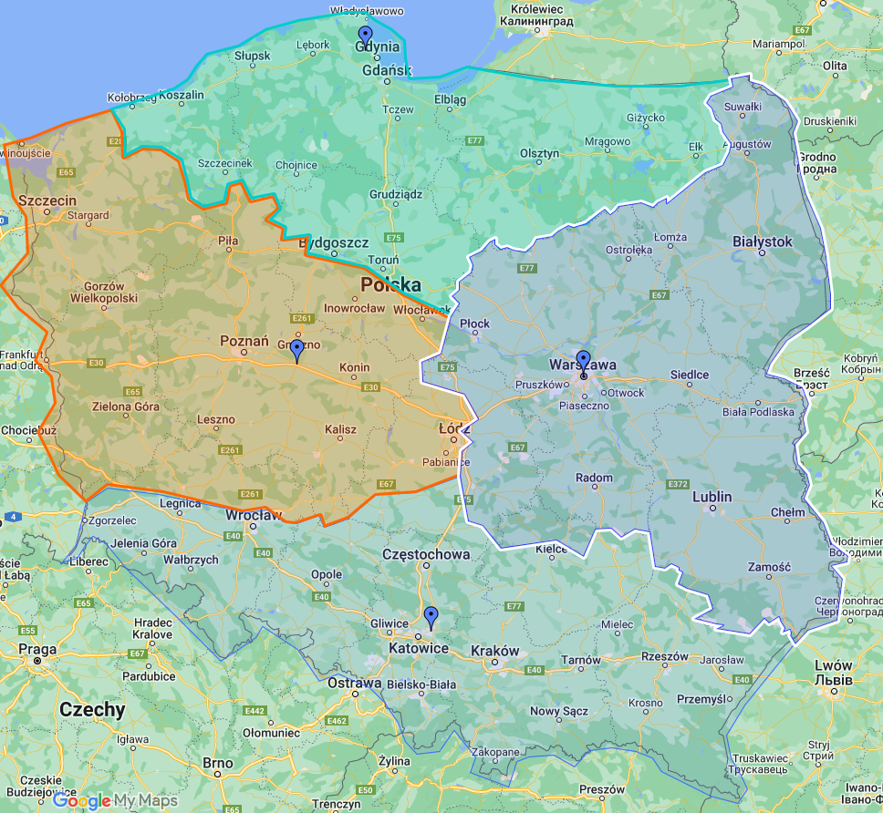
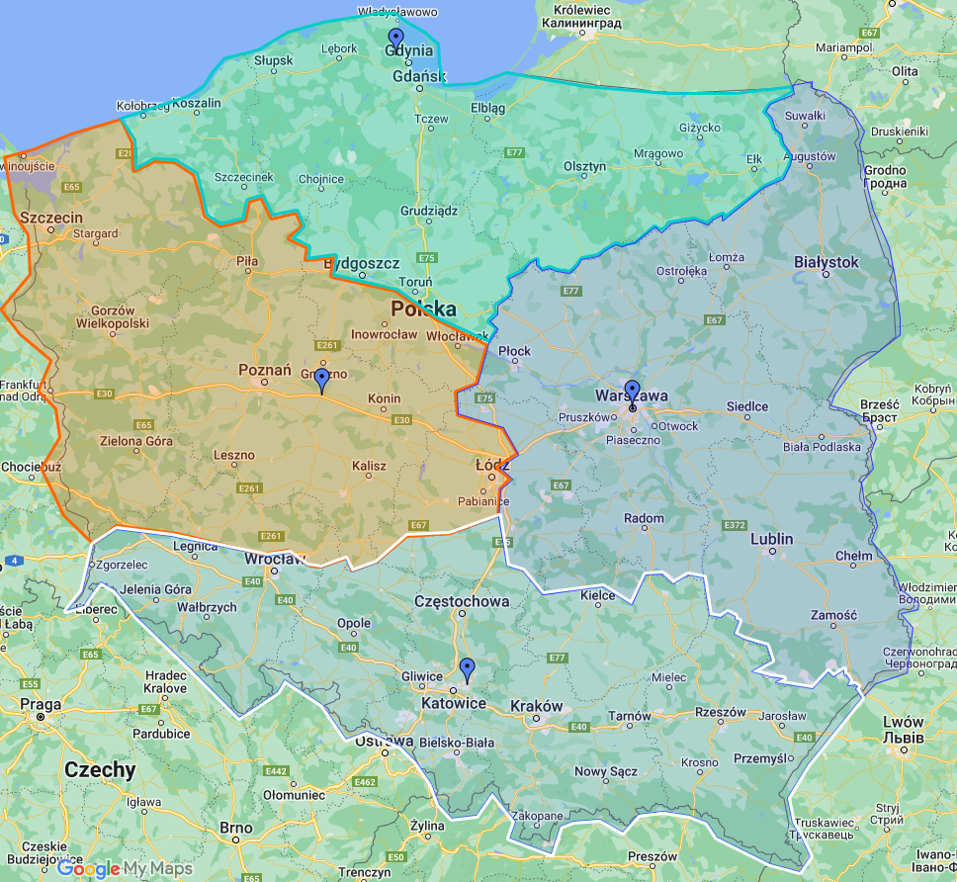
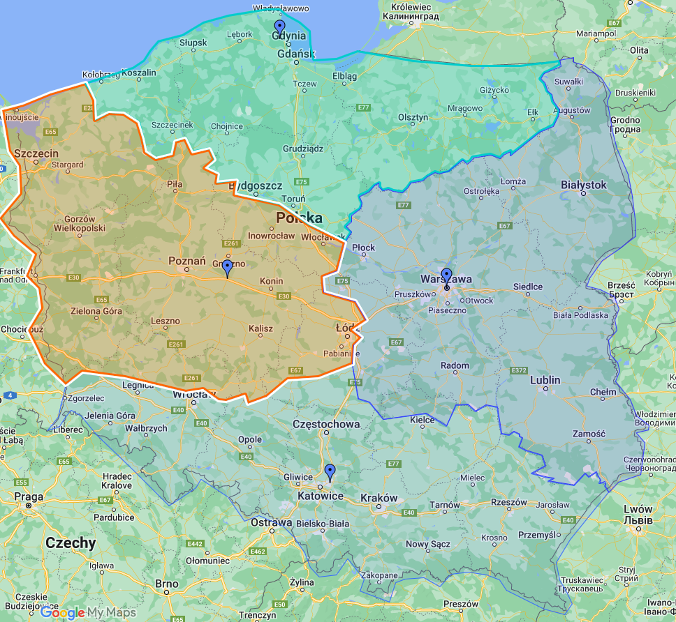
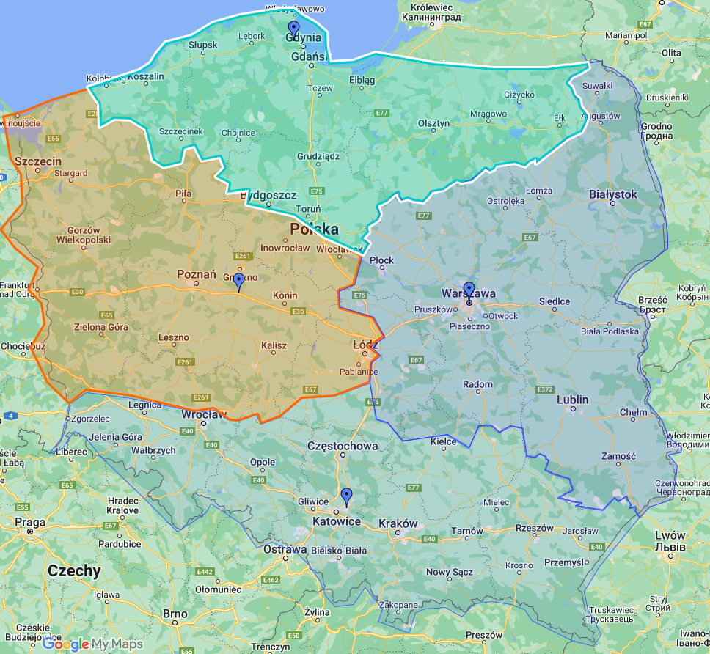
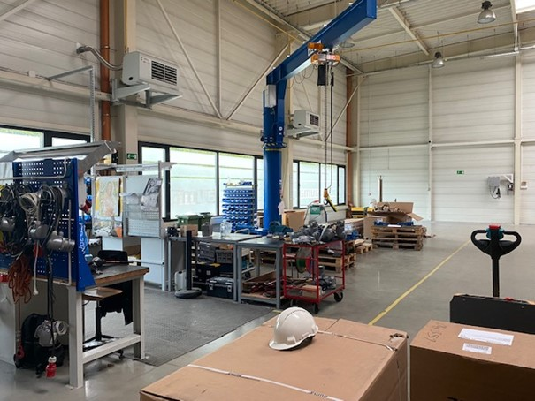
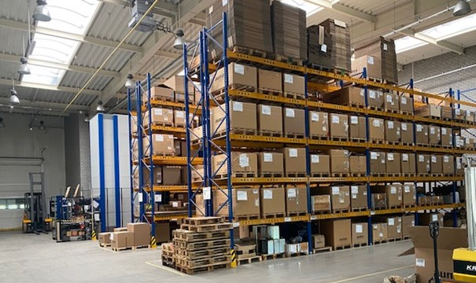
Obsługa krajowa – auma polska sp. z o. o.
Centrala firmy AUMA POLSKA
Sosnowiec, ul. Komuny Paryskiej 1D
Dział handlowy
Dział ofert
Dzieł serwisu
Centralny magazyn części zamiennych
3 biura regionalne:
Września
Rumia
Warszawa

Slide 4
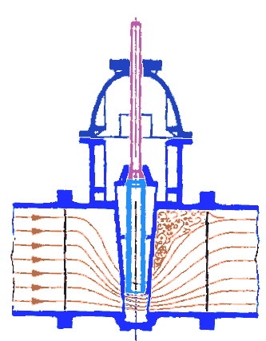
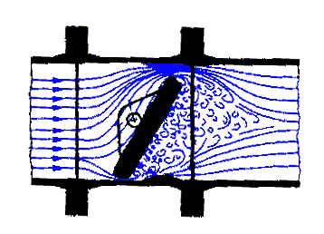
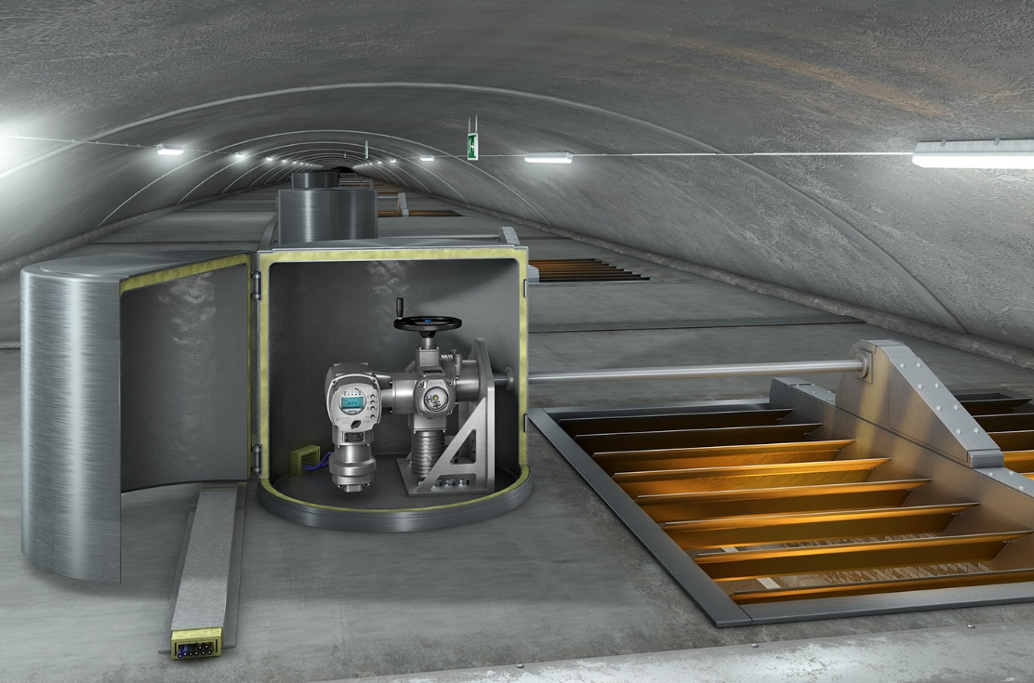
Po co stosować napęd elektryczny armatury
Sterowanie zdalne przepływem
Dyspozycja wysokim momentem obrotowym lub siłą
Szybkość sterowania
Regulacja
Automatyczna analiza czujników i dostosowywanie przepływu
Zachowanie awaryjne. Automatyczne otwieranie lub zamykanie
Praca w trudnych niebezpiecznych dla człowieka warunkach
Częste przesterowania
Systemy zabezpieczeń
Systemy regulacji automatycznej

Slide 5
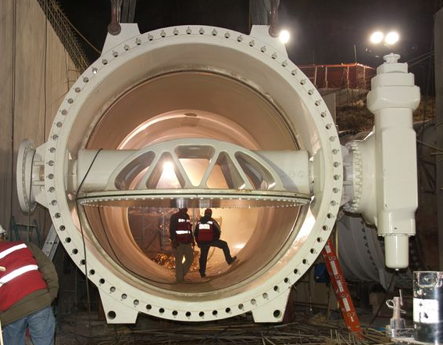
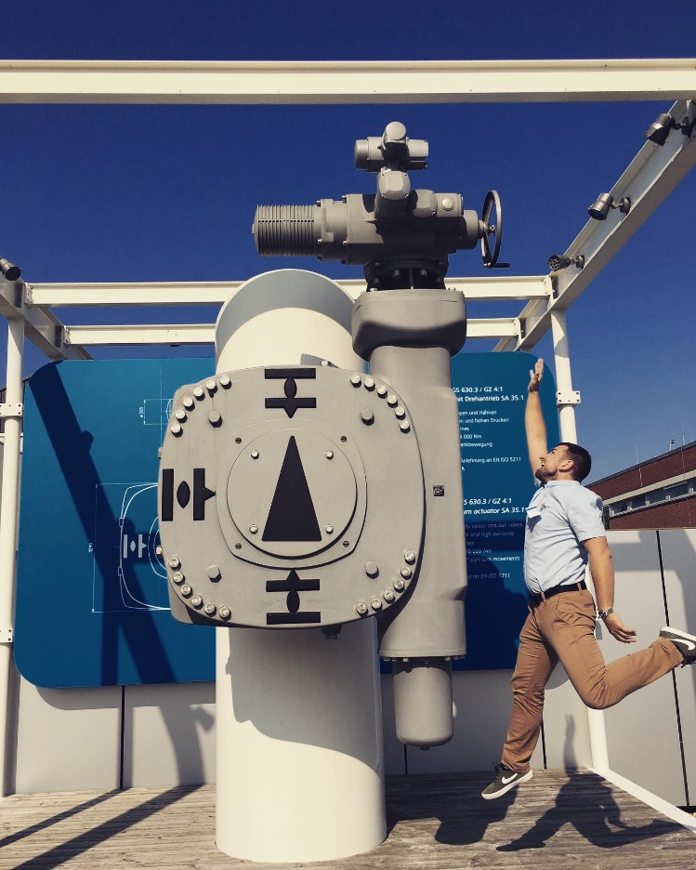
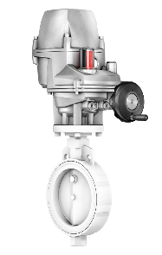
Automatyzujemy każdą armaturę
Produkty grupy AUMA pozwalają na automatyzację armatury o każdej wielkości i parametrach medium.
  Od najmniejszych…
  … do największych!

Slide 6
STEROWANIE

Slide 7
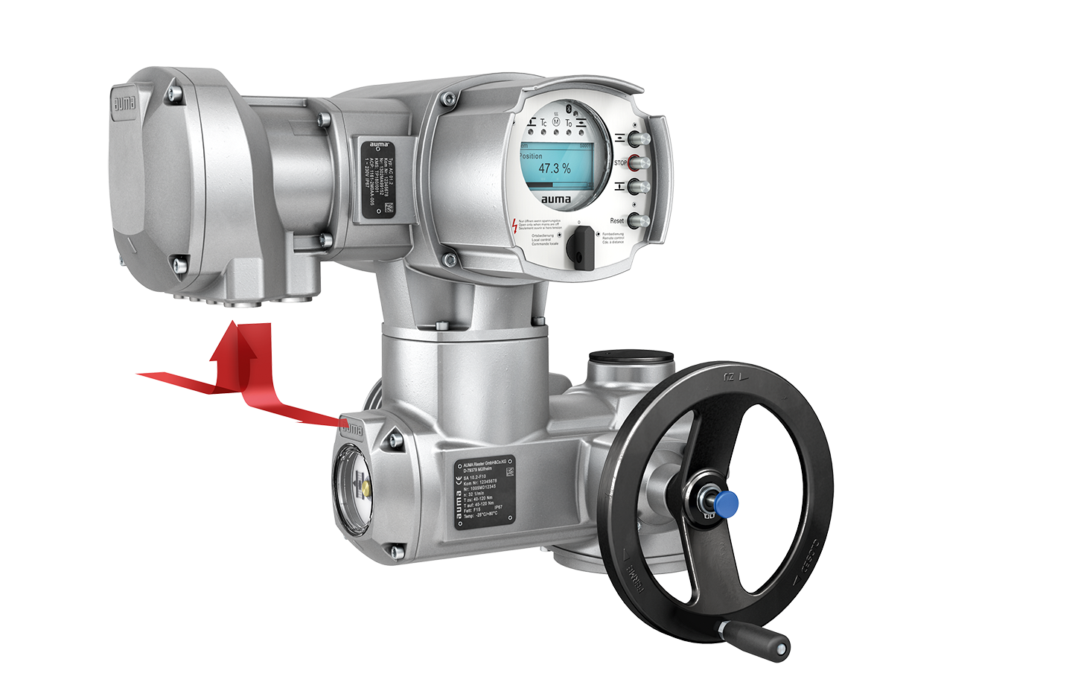
STEROWANIE ↔ ODWROZOWANIE
STEROWANIE
ODWZOROWANIE

Slide 8
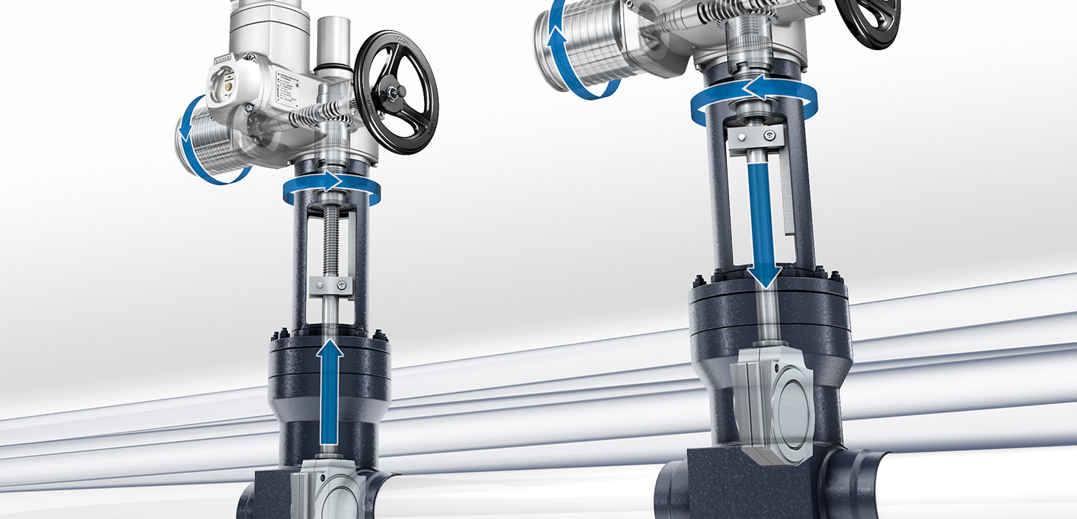
STEROWANIE I Kontrola kiedyś i dziś
Pozycje krańcowe
Przeciążenie momentem
Termiczne zabezpieczenie
Sygnał zwrotny położenia
ZASILANIE
  Zamiana faz

Slide 9
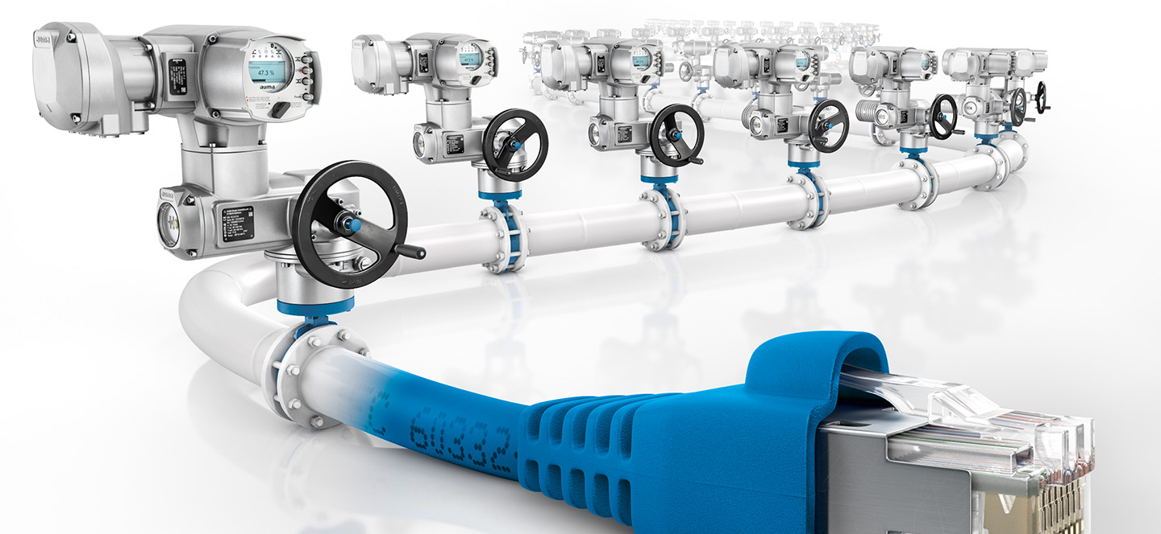
Kontrola dziś

Slide 10
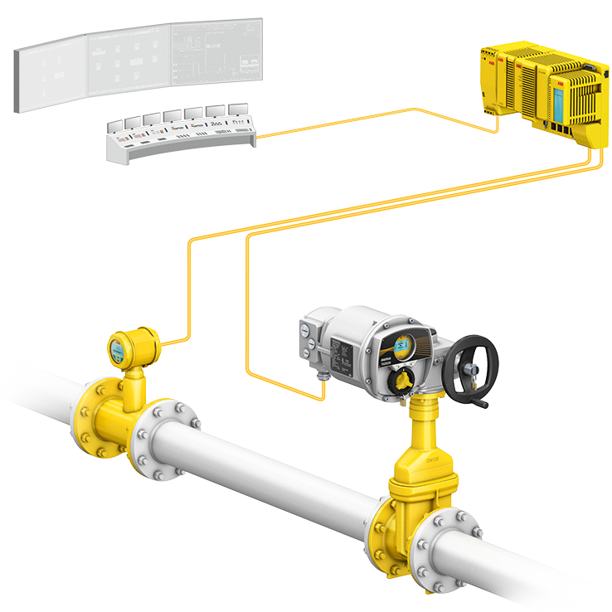
Wymagania dla napędów
PEŁNA DIAGNOSTYKA
  POZYCJE KRAŃCOWE
  POZYCEJ POŚREDNIE
  PRZECIĄŻENIE MOMENTEM Z ROZDZIELENIEM KIERUNKU
  CIĄGŁA WARTOŚĆ MOMENTU OBROTOWEGO
  CZUJNIKI WIBRACJI
  TEMPERATURA ELEKTRONIKI / WNĘTRZA NAPĘDU
  REJESTRACJA ZDARZEŃ
  KONTROLA RUCHU
  SYGNALIZACJA ZASPRZĘGLENIA KOŁA RĘCZNEGO
  WYBÓR TRYBU STEROWANIA
  AKTYWNE FUNKCJE
  ANALIZA KRZYWEJ MOMENTU
AUTODIAGNOSTYKA
KOMUNIKACJA BLUETOOTH
WIELE TORÓW ODCZYTU / REDUNDANCJA
    CYFROWO, ANALOGOWO, BINARNIE

Slide 11





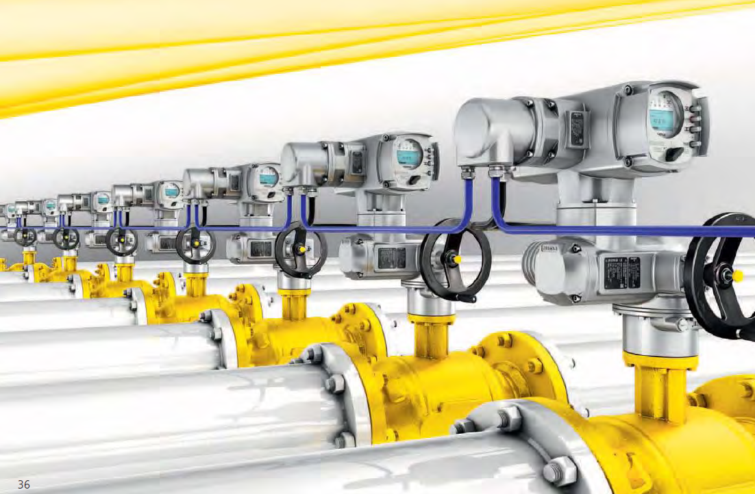
Komunikacja W NAPĘDACH auma
BINARNE:
  24 VDC
CYFROWE:
  MODBUS RTU
  MODBUS TCP/IP
  PROFIBUS DP
  PROFINET
  FIELDBUS FOUNDATION
  HART
MOŻLIWOŚĆ ŁĄCZENIA KILKU SYSTEMÓW / REDUNDANCJA
OSZCZĘDNOŚĆ W OKABLOWANIU
SZYBKA TRANSMISJA
DOSTĘP DO NAPĘDÓW PO SIECI

Slide 12
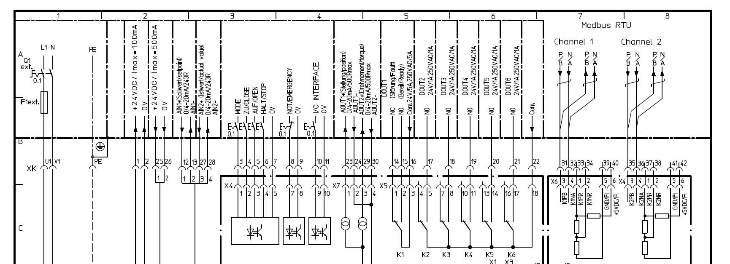
Wielokanałowa komunikacja – redundancja / przykład
Do 3 systemów sterowania w napędzie
Analogowe 4-20mA
Binarne 24VDC
Cyfrowe

Slide 13
ZMIANA PRĘDKOŚCI

Slide 14
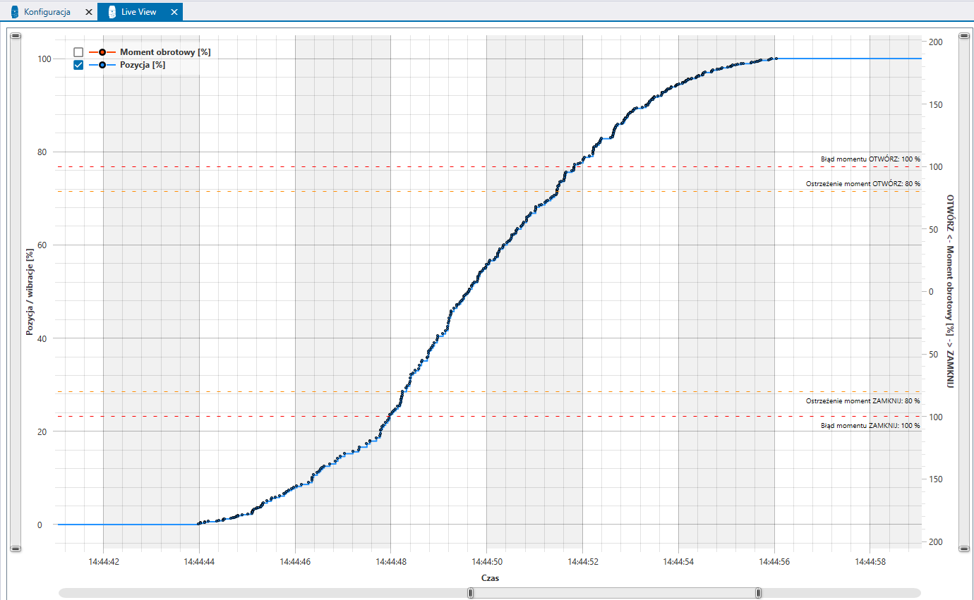
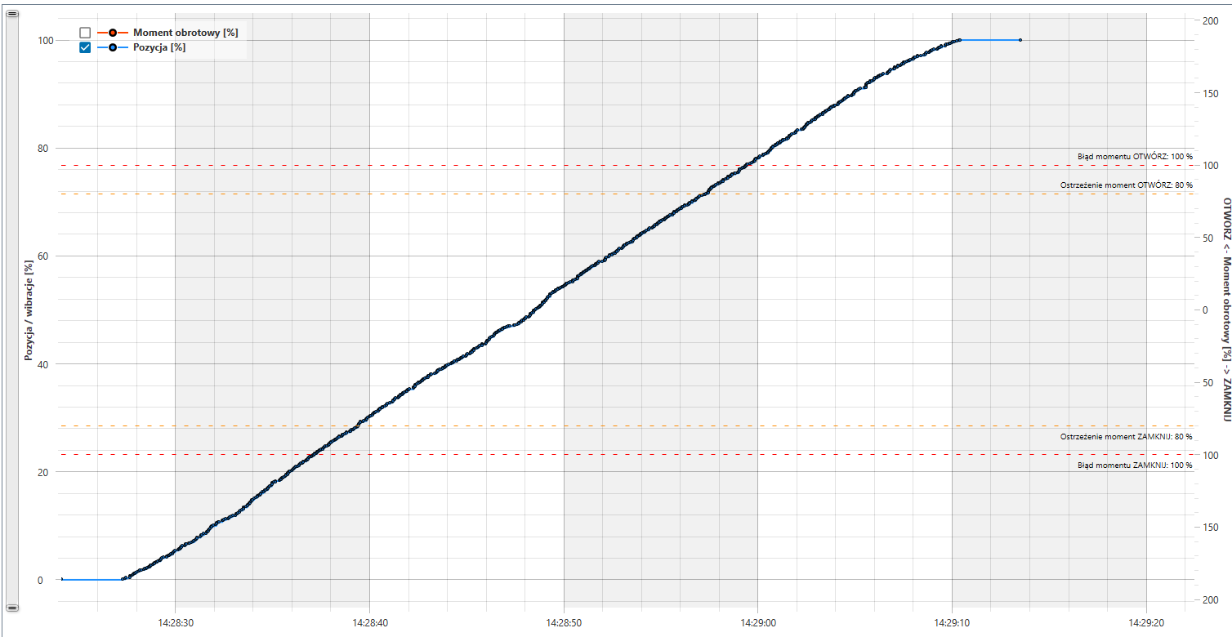
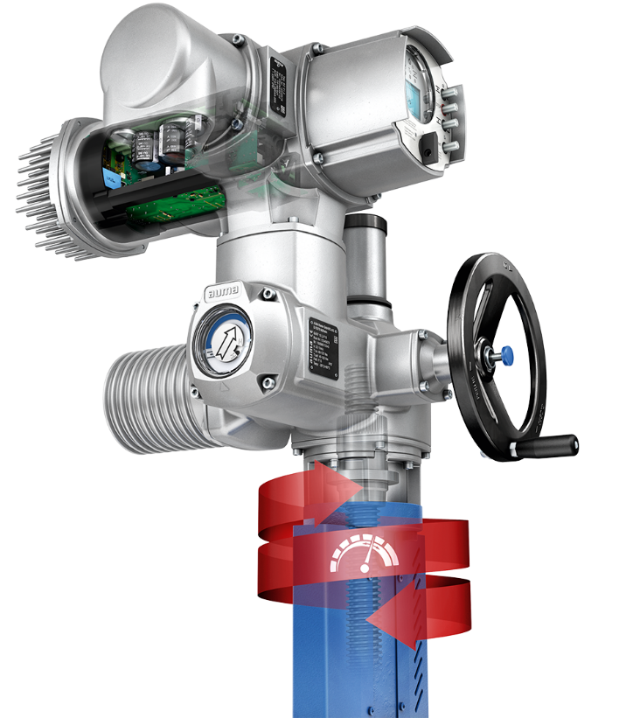
STEROWANIE PRĘDKOŚCIĄ
ZASTOSOWANIE ZAAWANSOWANEGO STEROWANIA SILNIKIEM POZWALA NA WYBÓR PRĘDKOŚCI PRZESTEROWANIA W CZASIE RZECZYWISTYM
ZALETY
Brak prądu rozruchowego
Możliwość wykorzystania funkcji Soft Start i Soft Stop
Zmiana prędkości w zależności od potrzeby
Prędkość zależna od pozycji
Funkcje awaryjne
Wyższa precyzja pozycjonowania / powtarzalności
Dwuzakresowość pracy
Eliminacja uderzenia hydraulicznego
Definiowana prędkość AWARYJNA
OPEN
Travel
CLOSE
Emergency

Slide 15
KOMUNIKACJA BLUETOOTH

Slide 16
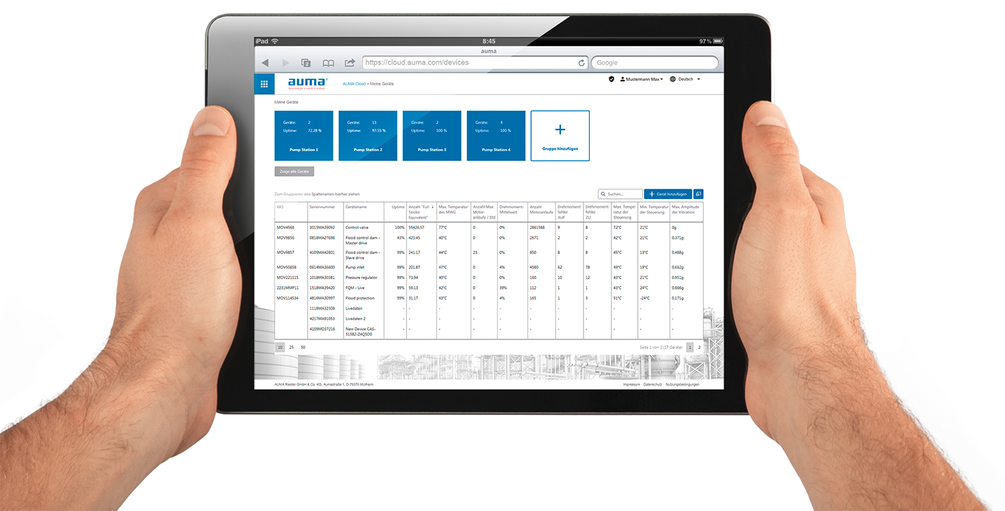
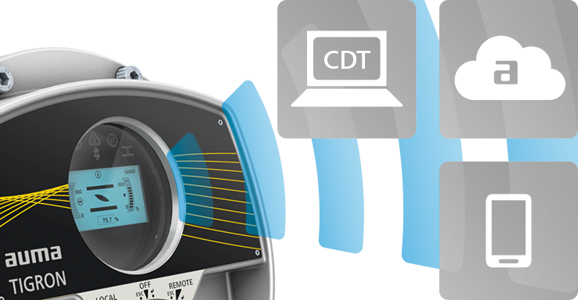
Bluetooth: AUMA ASSISTANT / COMMISIONING & DIAGNOSTIC TOOL
BEZDODYTKOWA OBSŁUGA
DIAGNOSTYKA
NASTAWY / KONFIGURACJA
AKTUALIZACJA OPROGRAWANIA
ZMIANA KONFIGURACJI
URUCHAMIANIE FUNKCJI
ZMIANA PRĘDKOŚCI
ZMIANA HASEŁ DOSTĘPOWYCH
MOŻLIWA DEZAKTYWACJA BT

Slide 17
ROZWIĄZANIA

Slide 18
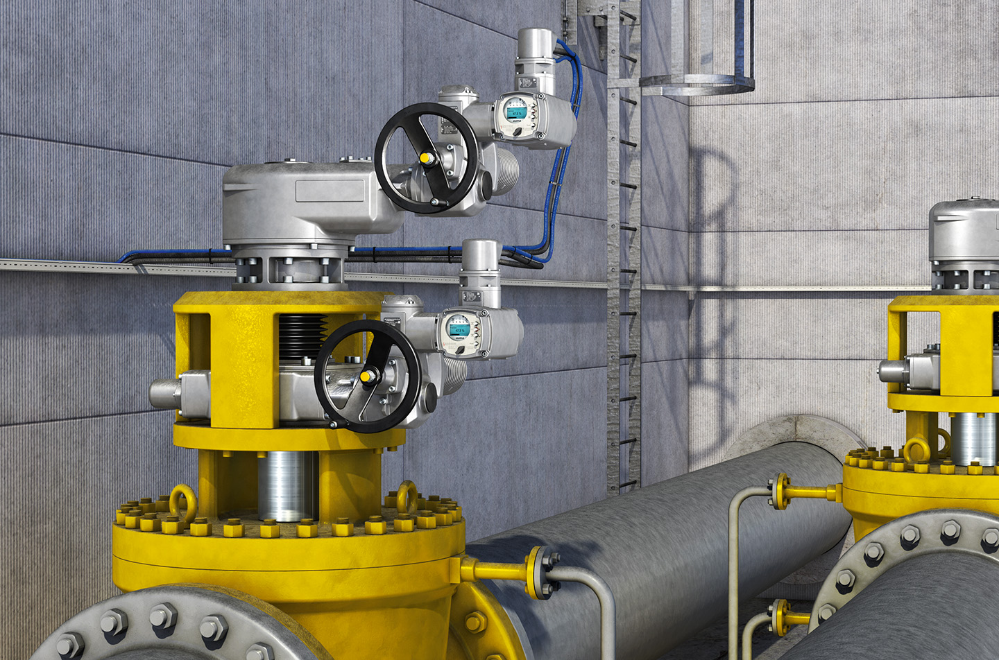
Automatyzujemy każdą armaturę
ZASUWY OKULAROWE
ZAWORY SPECJALNE
STEROWANIE ZALEŻNE
BY-PASS

Slide 19
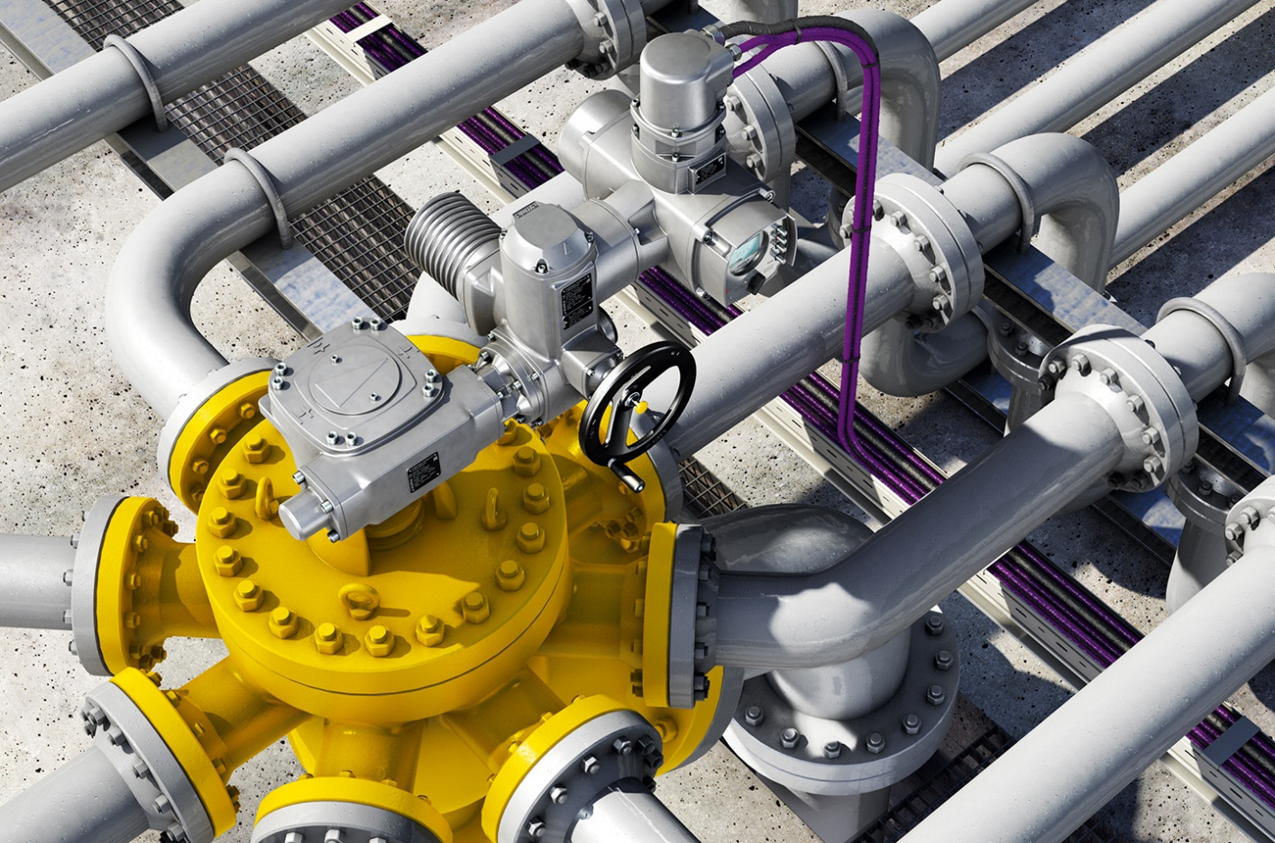
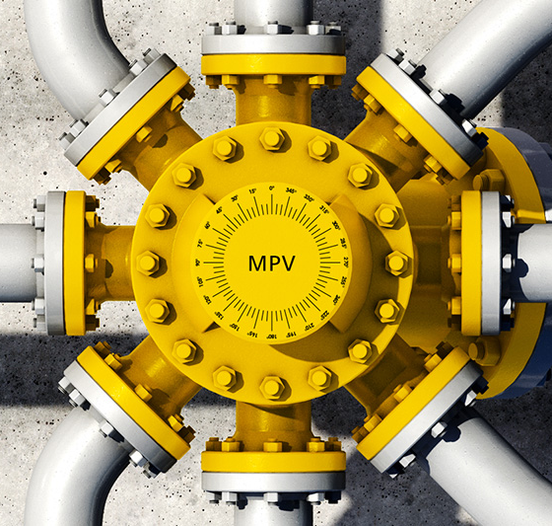
Automatyzujemy każdą armaturę
ARMATURA ‚MULTIPORT’
Do 8 punktów obrotu

Slide 20
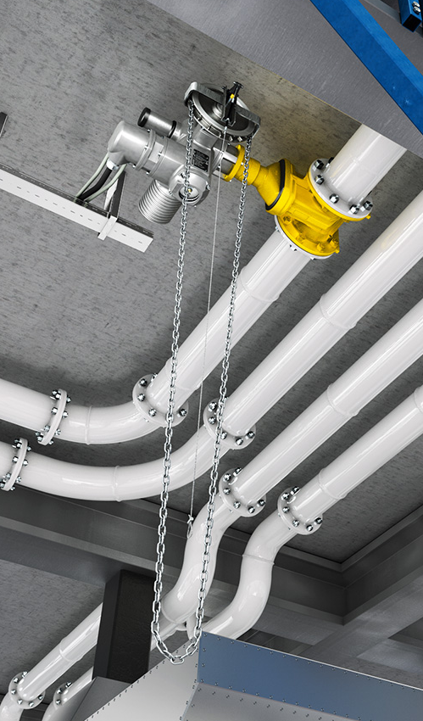
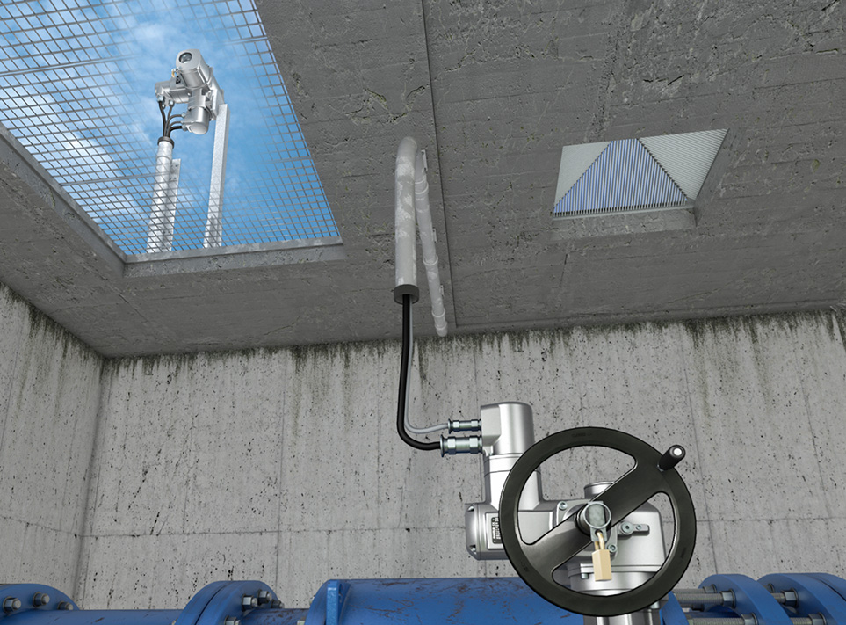
Automatyzujemy każdą armaturę

Slide 21
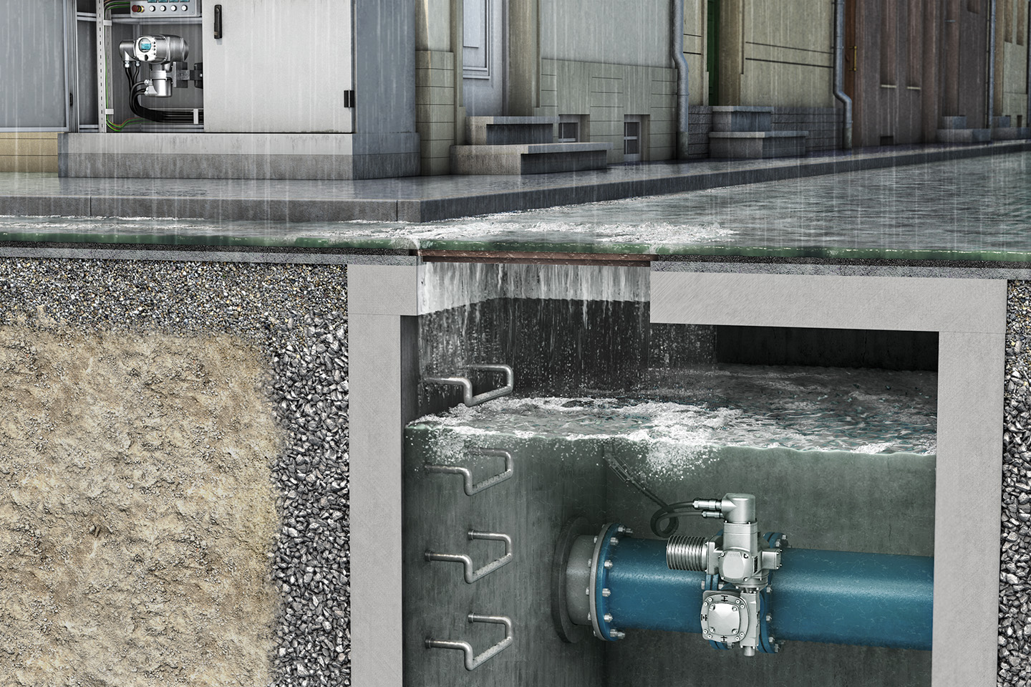
Automatyzujemy każdą armaturę
WYKONANIE DO PRACY PODWODNEJ
STANDARD DO 12M GŁĘBOKOŚCI
NIEPRZERWANA PRACA W ZANURZENIU
ZDALNA KONTROLA Z SUCHEGO MIEJSCA

Slide 22

Automatyzujemy każdą armaturę
AUTOMATYZACJA ELEMENTÓW RUCHOMYCH
ŻALUZJE
WROTA
KLAPY DACHOWE
KLAPY SZYBOWE
PRZERUTKI MATERIAŁÓW SYPKICH

Slide 23
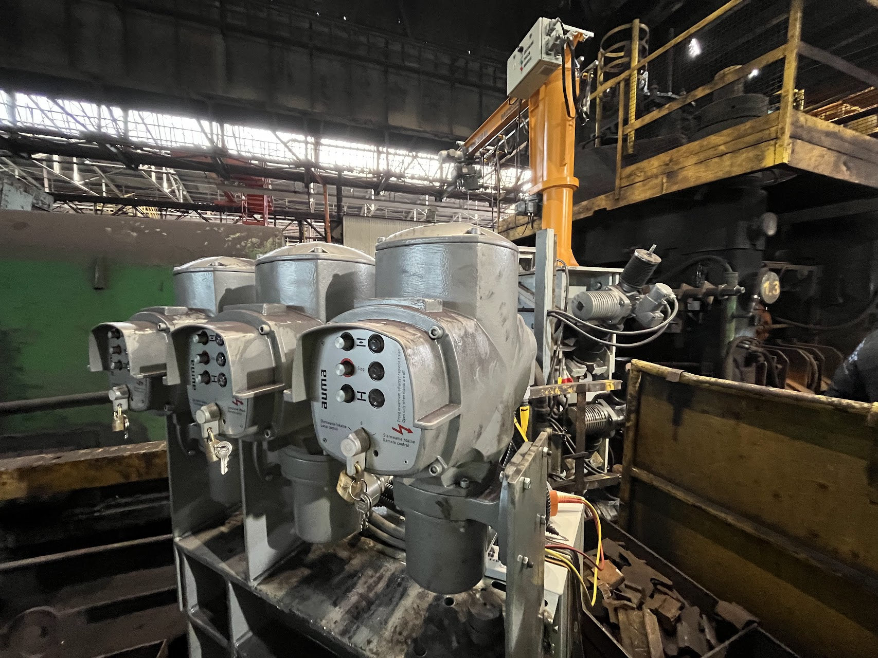
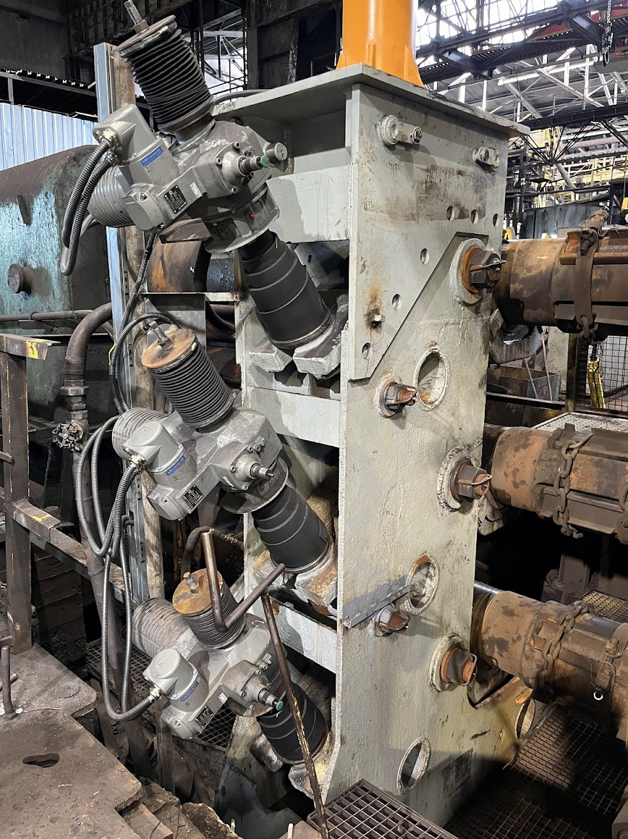

Automatyzacja / bezpieczeństwo pracowników
Sterowanie miejscowe

Slide 24
NOWE PRODUKTY

Slide 25
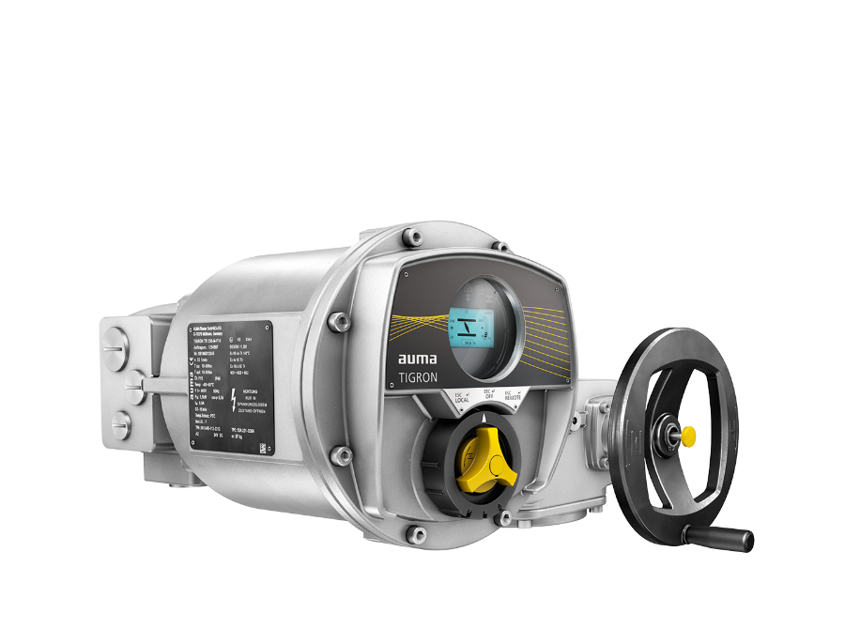
TIGRON – Nowy NAPĘD AUMA dedykowany do branży oil&GAS

Slide 26
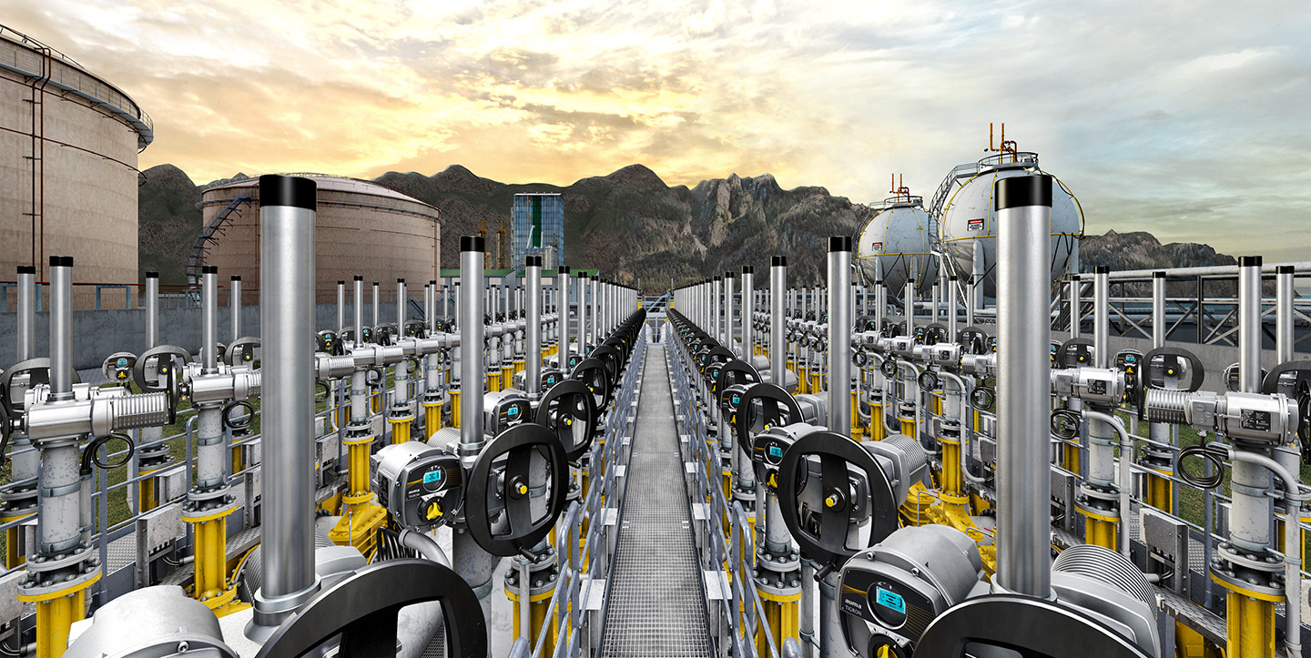
Terminale i bazy paliw płynnych i gazowych

Slide 27


Profox – Mały napęd, ogromne możliwości
24VDC, 220 VDC, 230VAC,
Profibus DP V0/V1
MODBUS RTU (linia, ring)
Profinet (1 lub 2 kanały)
I/O 2xIN, 3xOUT
od -30’C do +70’C
ATEX od -30 do + 60’C

Slide 28
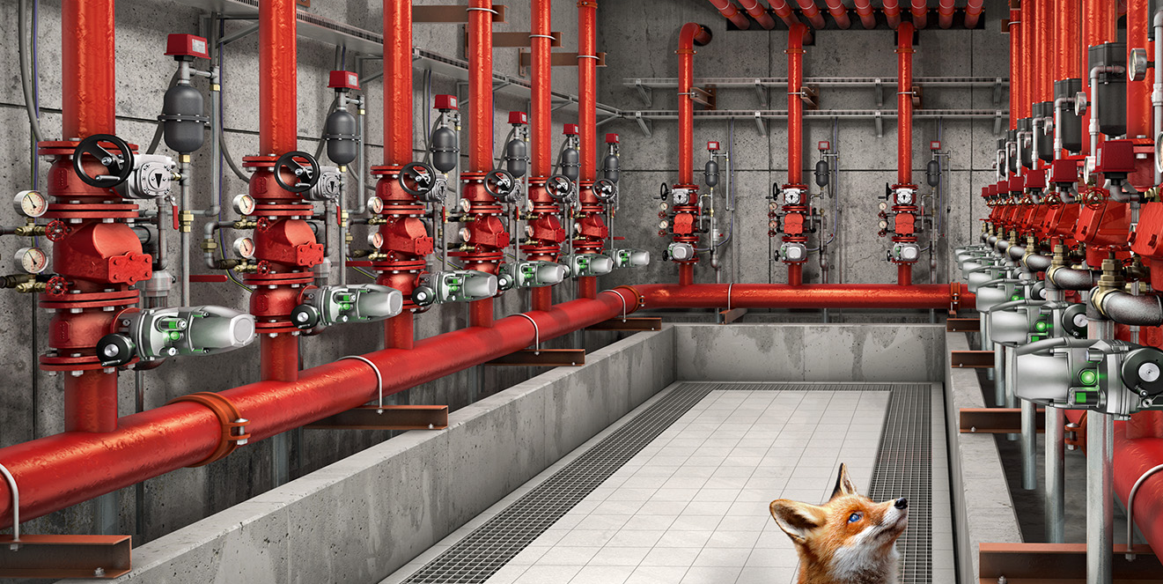
Instalacje ppoż

Slide 29
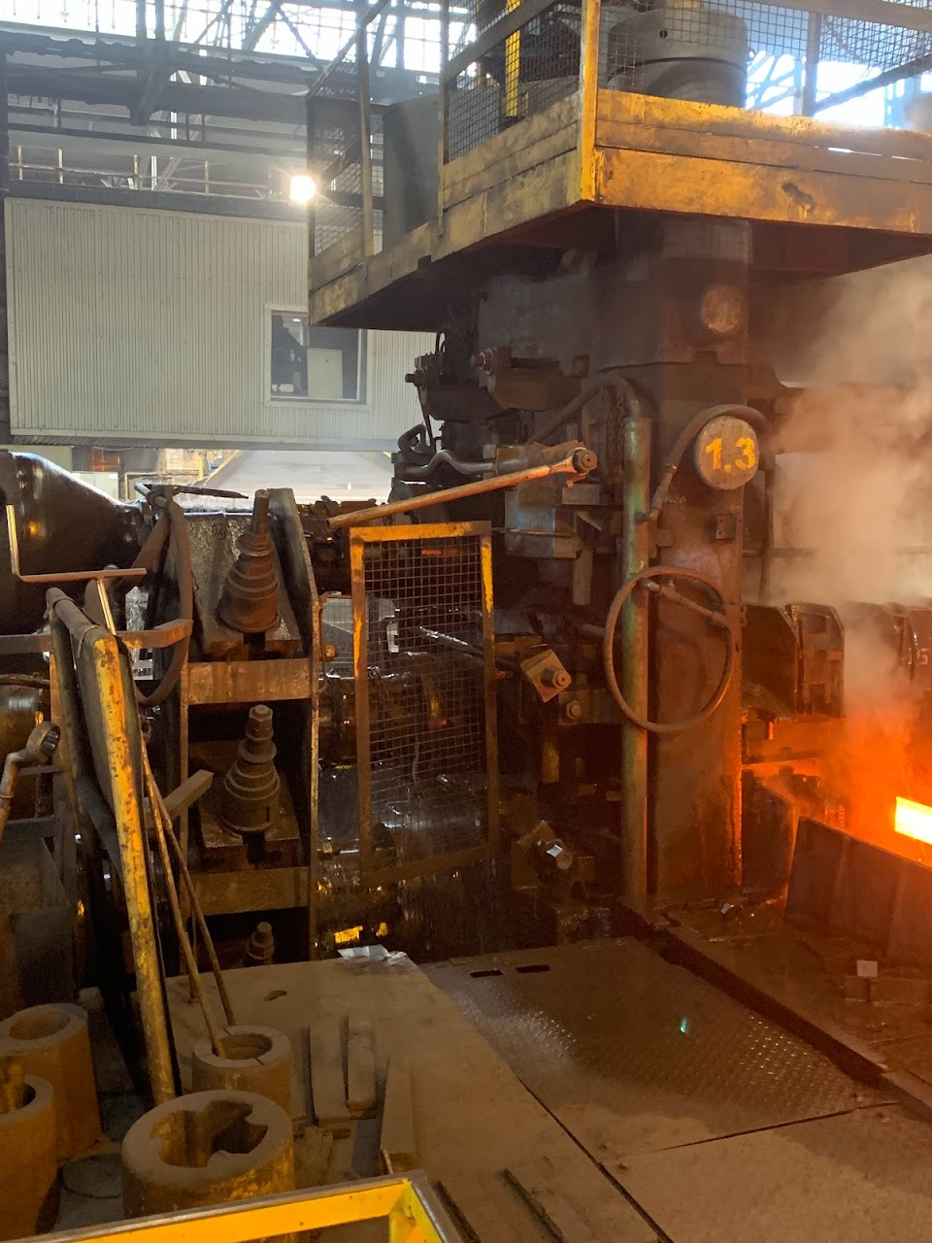

Automatyzacja / bezpieczeństwo pracowników
Regulacja naprężenia podpór łączników - walcownia
WSPARCIE INŻYNIERSKIE
Ustalenie oczekiwań
Wizja lokalna / sprawdzenie możliwości -> trudne warunki pracy
Propozycja rozwiązania
Wsparcie przy projektowaniu
Rysunki gabarytowe
Możliwości zabudowy
Wykonanie temperaturowe
Ułatwienie obsłudze dostępu i zapewnienie bezpieczeństwa
Wsparcie przy uruchomieniu
Gwarancja działania
MIEJSCE MONTAŻU
WYSOKA TEMPERATURA

Slide 30

Dziękuję za uwagę

